Slide 1


Blended Learning-Kurs
Förderung der integrativen Beschäftigung im GLAM-Sektor durch offene Innovation
Modul 4: Erstellung von DIGITALEN INHALTEN
Sitzung 3
Entwickelt von: Akademie für Unternehmertum, Griechenland
"Gefördert durch die Europäische Union. Die geäußerten Ansichten und Meinungen sind jedoch ausschließlich die des Autors/der Autoren und spiegeln nicht unbedingt die der Europäischen Union oder der OeAD-GmbH wider. Weder die Europäische Union noch die Bewilligungsbehörde können für diese verantwortlich gemacht werden." Projekt Nr.: 2022-1-AT01-KA220-ADU-00008513

Slide 2

Ziele der Sitzung:
Lernergebnisse:
Verstehen, wie man digitale Inhalte legal und ethisch korrekt nutzt
Verstehen, wie man digitale Inhalte rechtlich und ethisch korrekt weitergibt
Erfahren, wo Sie kostenloses Material finden können
Verwenden Sie digitale Inhalte auf respektvolle Art und Weise
Digitale Inhalte legal und ethisch korrekt weitergeben
Suchen Sie nach kostenlosem Material im Internet
Notes:
Die Lernenden sollen verstehen, wie sie digitale Inhalte auf legale und ethische Weise nutzen und weitergeben können, und erfahren, wo sie kostenloses Online-Material finden, das sie nutzen können.
Nach Abschluss dieser Sitzung sollten Sie in der Lage sein, digitale Inhalte so zu nutzen und weiterzugeben, dass der Eigentümer der Inhalte respektiert wird, und kostenloses Material im Internet zu finden.

Slide 3
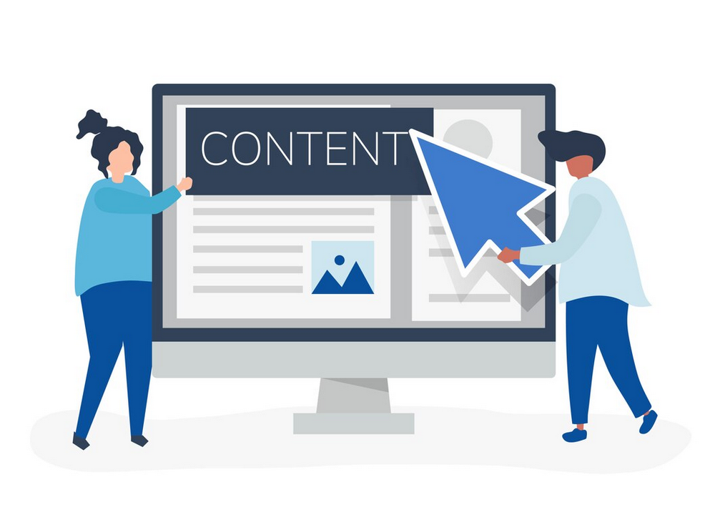
Nutzung digitaler Inhalte

Slide 4

Legale Nutzung von digitalen Inhalten
Freie Inhalte (Public Domain)
Creative-Commons-Lizenzen
Rechte an geistigem Eigentum (Copyright)
Notes:
Das Internet ist voll von Inhalten. Das bedeutet jedoch nicht, dass wir sie ohne Einhaltung von Regeln nutzen können. Obwohl einige Inhalte frei und ohne jegliche Verpflichtungen seitens des Nutzers verwendet werden können und Teil des öffentlichen Bereichs sind, gibt es Inhalte, die durch Creative-Commons-Lizenzen oder das Urheberrecht geschützt sind.

Slide 5

Öffentlicher Bereich
Er bezieht sich auf kreative Materialien, die nicht durch Gesetze zum Schutz des geistigen Eigentums geschützt sind.
Jeder kann ein gemeinfreies Werk nutzen, ohne eine Genehmigung einzuholen, aber niemand kann es jemals besitzen.
Notes:
Gemeinfrei sind kreative Materialien, die nicht durch Gesetze zum Schutz des geistigen Eigentums geschützt sind, d. h. jeder kann sie ohne Genehmigung verwenden. Allerdings kann niemand jemals ein gemeinfreies Werk besitzen.

Slide 6
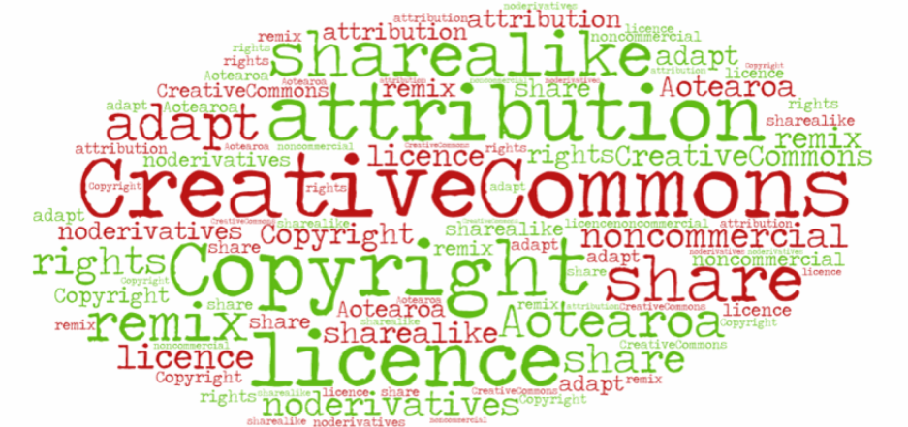
Creative-Commons-Lizenzen
Es handelt sich um öffentliche Lizenzen, die zeigen, was man mit digitalen Inhalten machen darf.
Notes:
Auf der anderen Seite sind einige digitale Inhalte durch Creative-Commons-Lizenzen geschützt. Dies sind öffentliche Lizenzen, die zeigen, was Menschen mit digitalen Inhalten tun dürfen.

Slide 7
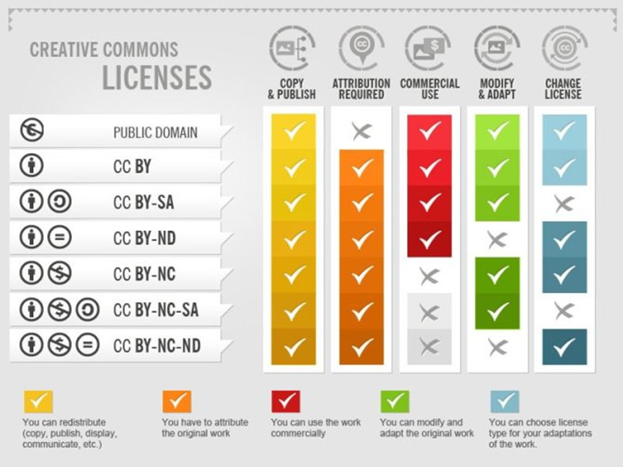
Creative-Commons-Lizenzen
Es gibt 6 Arten von Creative-Commons-Lizenzen:
  Namensnennung (CC BY)
  Namensnennung - ShareAlike (CC BY-SA)
  Namensnennung - Keine Derivate (CC BY-ND)
  Namensnennung - Nicht-kommerziell (CC BY-NC)
  Namensnennung - Nicht-kommerziell - Weitergabe unter gleichen Bedingungen (CC BY-NC-SA)
  Namensnennung - Nicht-kommerziell - Keine Bearbeitungen (CC BY-NC-ND)
Notes:
Es gibt 6 Arten von Creative-Commons-Lizenzen, die die Erlaubnis zur Nutzung und Weitergabe von Inhalten festlegen. Sie werden in der nächsten Sitzung zum Thema Urheberrecht im Detail erläutert.

Slide 8

Rechte an geistigem Eigentum (Copyright)
Er bezieht sich auf geistige Schöpfungen wie Erfindungen, künstlerische Werke, Entwürfe, Bilder usw.
Eine Art von geistigem Eigentum (IP) ist das Urheberrecht.
Notes:
Auch geistige Schöpfungen wie Erfindungen, künstlerische Werke oder Bilder sind durch Rechte des geistigen Eigentums geschützt. Eine Form des geistigen Eigentums ist das Urheberrecht.

Slide 9
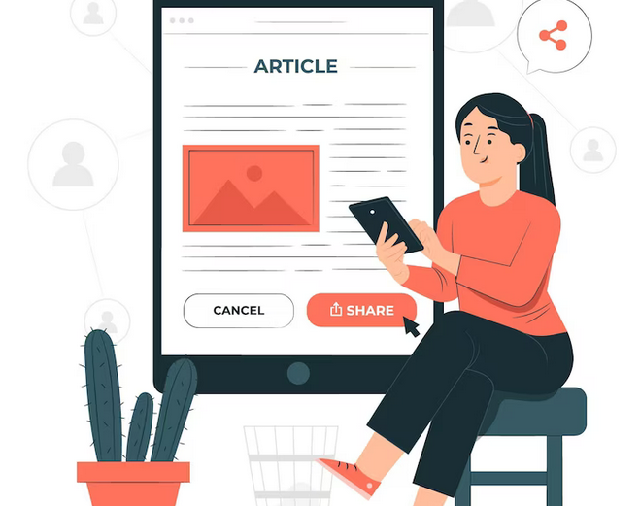
Gemeinsame Nutzung digitaler Inhalte

Slide 10

Warum digitale Inhalte teilen?
Engagement des Publikums
Werbliche Zwecke
Pädagogische Zwecke
Notes:
Warum sollte eine GLAM-Einrichtung digitale Inhalte weitergeben wollen? Die Online-Veröffentlichung von Inhalten ist eine großartige Möglichkeit, ihr Publikum anzusprechen und neue Interessenten zu gewinnen. Eine gute Online-Präsenz kann ihnen dabei helfen, ihre Arbeit und Veranstaltungen zu bewerben, Besucher und Forscher zu erreichen, die ihre Sammlungen sonst nicht sehen könnten, und nützliche Informationen zu erhalten.

Slide 11
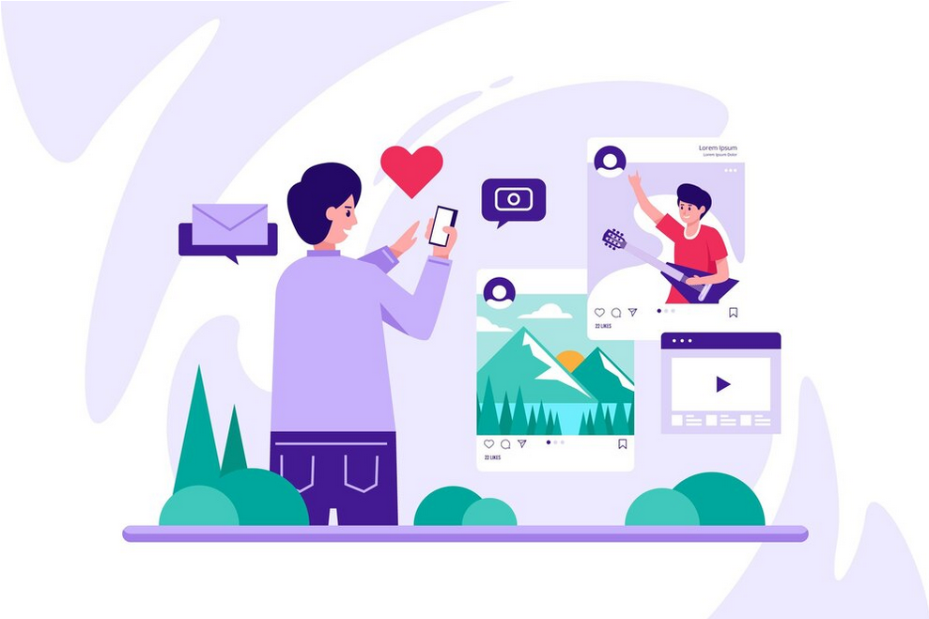
Wie man digitale Inhalte teilt
Wenn Sie der Eigentümer des Inhalts sind
Wenn Sie den Inhalt einer anderen Person teilen
Notes:
Wenn eine GLAM-Fachkraft einen digitalen Inhalt weitergeben möchte, muss sie verschiedene Elemente berücksichtigen, je nachdem, ob sie ihre eigenen Inhalte oder die Inhalte einer anderen Person weitergeben möchte.

Slide 12
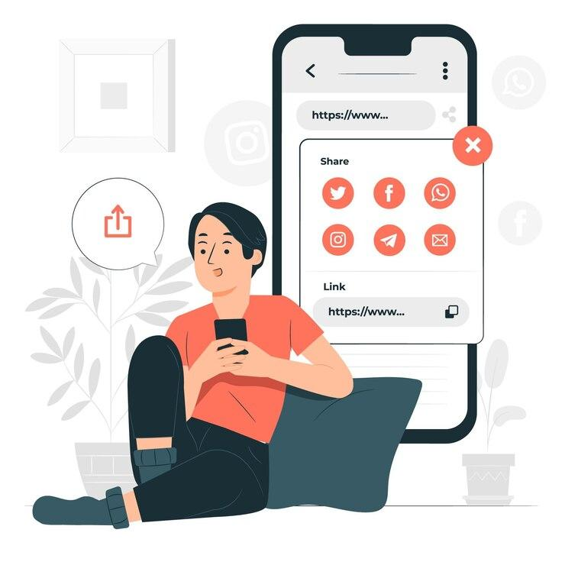
Teilen Sie Ihre digitalen Inhalte

Slide 13

Zugangspolitik
Es geht darum, ob ein freier Zugang zu den digitalen Inhalten oder ein Urheberrecht besteht.
Notes:
Wenn eine GLAM-Fachkraft ihre eigenen digitalen Inhalte weitergeben möchte, muss sie entscheiden, ob sie diese frei zugänglich machen möchte, um sie zu nutzen und weiterzugeben, oder ob sie das Urheberrecht anwenden möchte.

Slide 14

Lizenzmodell
Eine Lizenz ist eine rechtliche Vereinbarung, die festlegt, wie digitale Inhalte genutzt werden dürfen.
Standard-Urheberrechtslizenz
Creative-Commons-Lizenzen
Notes:
Wenn sie sich für das Urheberrecht entscheiden, müssen sie festlegen, welche Art von Lizenz sie bevorzugen. Die erste Option ist die Standard-Urheberrechtslizenz, die ihnen ausschließliche Rechte an ihren Inhalten gewährt. Eine Urheberrechtslizenz gibt einem Nutzer die Genehmigung zur Nutzung eines Werks durch den Urheberrechtsinhaber, in der Regel gegen Bezahlung.
Die zweite Option sind die Creative-Commons-Lizenzen, die allen - von einzelnen Urhebern bis hin zu großen Institutionen - eine standardisierte Möglichkeit bieten, der Öffentlichkeit die Erlaubnis zur Nutzung ihrer kreativen Werke im Rahmen des Urheberrechts zu erteilen.

Slide 15

Anwenden der Lizenzbedingungen
Die Lizenzbedingungen müssen dem Publikum bekannt gemacht werden:
Lizenz-Symbole
Erklärung
Notes:
Wenn ein GLAM-Fachmann die Lizenzbedingungen zum Schutz seiner Inhalte anwendet, muss er sie seinem Publikum mitteilen, indem er entweder die entsprechenden Lizenzsymbole verwendet oder eine Erklärung abgibt.

Slide 16
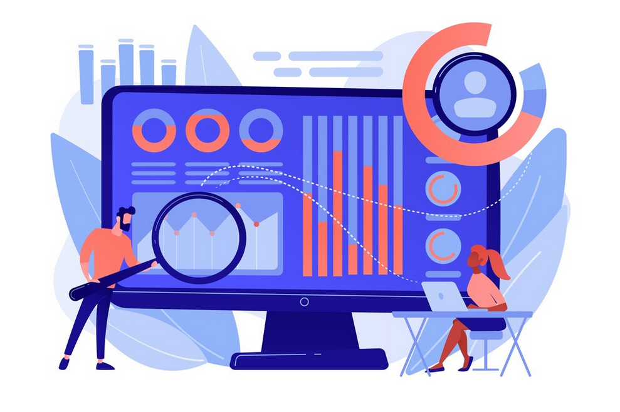
Überwachen Sie die Nutzung der Inhalte
So können Sie mögliche Verstöße gegen die Lizenzbedingungen erkennen. Sie können Folgendes verwenden:
Digitale Wasserzeichen
Bitten Sie Ihr Publikum, Verstöße zu melden
Notes:
Außerdem müssen sie die Nutzung der Inhalte überwachen, um potenzielle Verstöße gegen die Lizenzbedingungen festzustellen, indem sie entweder digitale Wasserzeichen verwenden oder ihr Publikum auffordern, Verstöße zu melden.

Slide 17

Den Inhalt eines anderen teilen

Slide 18

Gemeinfrei oder urheberrechtlich geschützt?
Ist der Inhalt durch das Urheberrecht geschützt?
Wenn ja, welche Art von Urheberrecht wird verwendet?
Was dürfen Sie tun? (z. B. teilen, wie es ist, bearbeiten, usw.)
Notes:
Wenn sie einen digitalen Inhalt weitergeben wollen, der ihnen nicht gehört, müssen sie prüfen, ob er urheberrechtlich geschützt ist. Wenn dies der Fall ist, müssen sie feststellen, welche Art von Urheberrecht verwendet wird und was sie mit dem Inhalt tun dürfen.

Slide 19
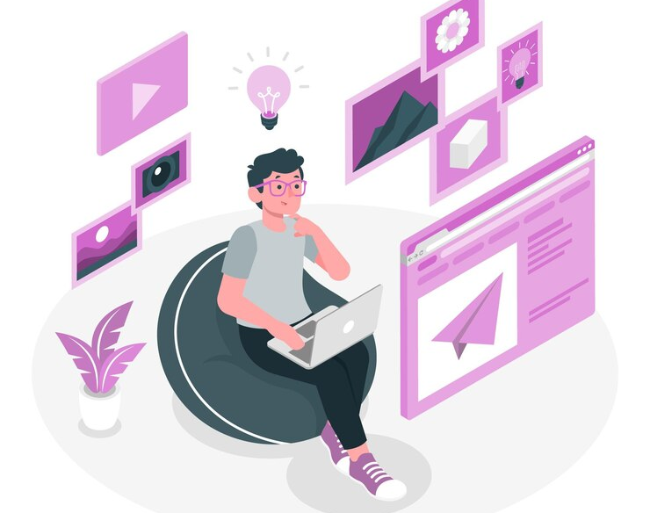
Freier Inhalt
zu verwenden

Slide 20


Freie Fotos (gemeinfrei)
Wikimedia Commons (https://commons.wikimedia.org/wiki/Main_Page)
Pexels (https://www.pexels.com/)
Notes:
Gemeinfreie Fotos, die nicht durch das Urheberrecht geschützt sind, finden Sie auf Websites wie Wikimedia Commons oder Pexels.

Slide 21



Freie Fotos (Creative Commons)
Unsplash (https://unsplash.com/)
Freepik (https://www.freepik.com/)
Pixabay (https://pixabay.com/)
Notes:
Unsplash, Freepik und Pixabay sind einige der Websites, die kostenlose Fotos anbieten, die unter Creative Commons-Lizenzen stehen.

Slide 22

Kostenloses Audio
Freie Musik Public Domain (https://www.freemusicpublicdomain.com/)
Notes:
Free Music Public Domain ist eine Website, die die Verwendung von lizenzfreier Musik für YouTube-Videos, kommerzielle Hintergrundmusik oder den persönlichen Gebrauch ermöglicht.

Slide 23
Referenzen
Stim, R. (2021, November 25). Willkommen in der Public Domain. Stanford Copyright and Fair Use Center. https://fairuse.stanford.edu/overview/public-domain/welcome/
Was sind Creative-Commons-Lizenzen? (n.d.). WUR. https://www.wur.nl/en/article/what-are-creative-commons-licenses.htm
Copyright Alliance. (2021, Januar 7). Was ist eine Creative-Commons-Lizenz | Copyright Alliance. https://copyrightalliance.org/faqs/what-is-creative-commons-license/
Was ist geistiges Eigentum (IP)? (n.d.). https://www.wipo.int/about-ip/en/
CultureHive. (2023, 12. Oktober). Wie teile ich Inhalte ethisch und legal online? - CultureHive. https://www.culturehive.co.uk/digital-heritage-hub/resource/content/sharing-content-online/
Wie kontrolliert man die Rechte an digitalen Inhalten? (2023, 16. August). www.linkedin.com. https://www.linkedin.com/advice/0/how-do-you-control-digital-content-rights-skills-digital-publishing

Slide 24






Förderung der integrativen Beschäftigung im GLAM-Sektor durch offene Innovation
Projekt Nr.: 2022-1-AT01-KA220-ADU-00008513

